Slide 1
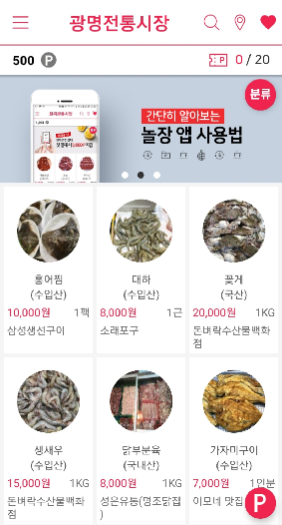
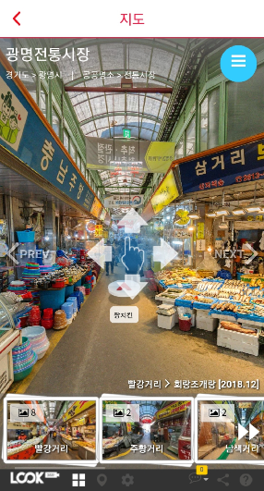
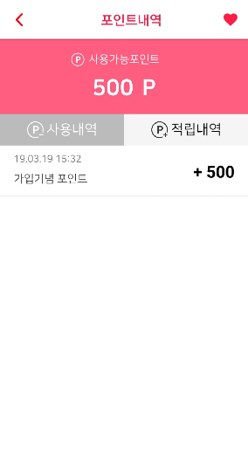
- 수행방법
3
놀장
전국 주요시장 안내 어플
전통시장 어플 중 가장 활성화 되어 있음
❐ 장점
각 시장마다 등록된 물품의 종류가 많음
물품 설명이 상세히 되어 있음
포인트 적립 가능
시장 내부 VR 파노라마 제공
❐ 단점
서비스를 제공하는 시장이 적음
청년사업 정보 부재
주차장 정보 부재
물품 보관소 정보 부재
후기, 불편사항 등록 기능 부재

Slide 2
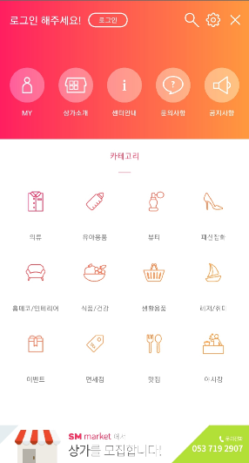
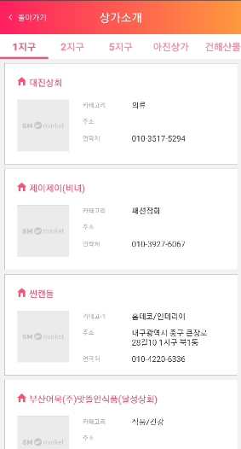
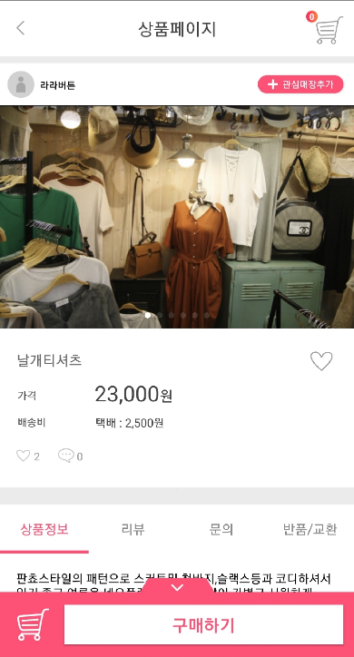
- 수행방법
3
SM market
서문시장 어플
❐ 장점
물품이 카테고리별로 잘 분류되어 있음
물품 설명이 상세히 되어 있음
상가 소개가 상세히 되어 있음
매장 후기를 등록할 수 있음
배송 기능 제공
❐ 단점
등록된 물품이 적음
맛집, 야시장 정보 부재
청년사업 정보 부재
주차장 정보 부재
물품 보관소 정보 부재

